Slide 1
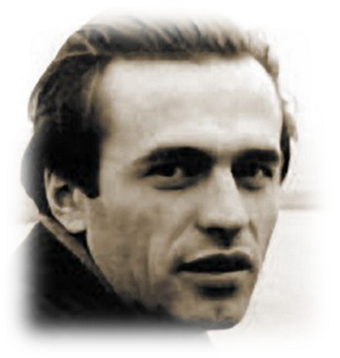
Василь Симоненко - «лицар на білому коні» в українській літературі
Вірш-пісня
«ЛЕБЕДІ
МАТЕРИНСТВА»

Slide 2
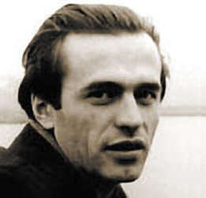
Тільки тим історія належить, хто сьогодні бореться й живе…
Було щось у мене від діда Тараса
І від прадіда Сковороди.
(Василь Симоненко).

Slide 3
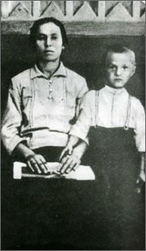
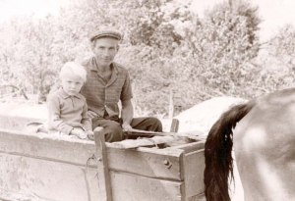
Ще в дитинстві я ходив у трави…
В мене була лише мати
Та був іще сивий дід ,-
Нікому не мовив «тату»
І вірив, що так і слід.
( “З дитинства”)

Slide 4
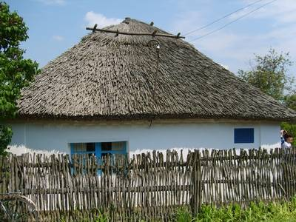
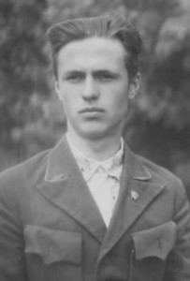
У маленьких очах відбивається світ -
Гамірливий, гучний, великий.
(“У маленьких очах”)
«Дев'ять кілометрів було до школи. Як на мої чотирнадцять років,
то це не так вже й мало ».
(“Дума про діда”)

Slide 5
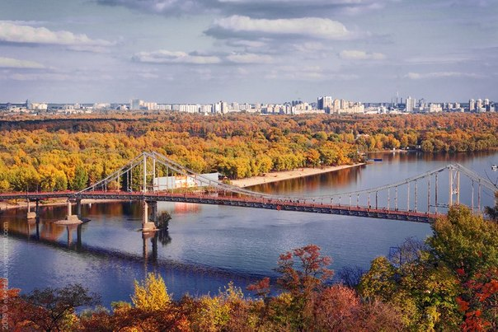
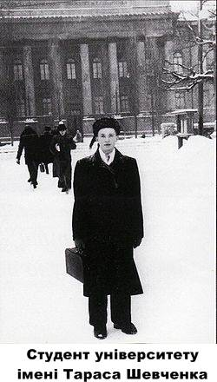
Київський державний університет
імені Т.Г. Шевченка
Що мені діять, не можу забути
Площу Богдана, вогні інституту.

Slide 6
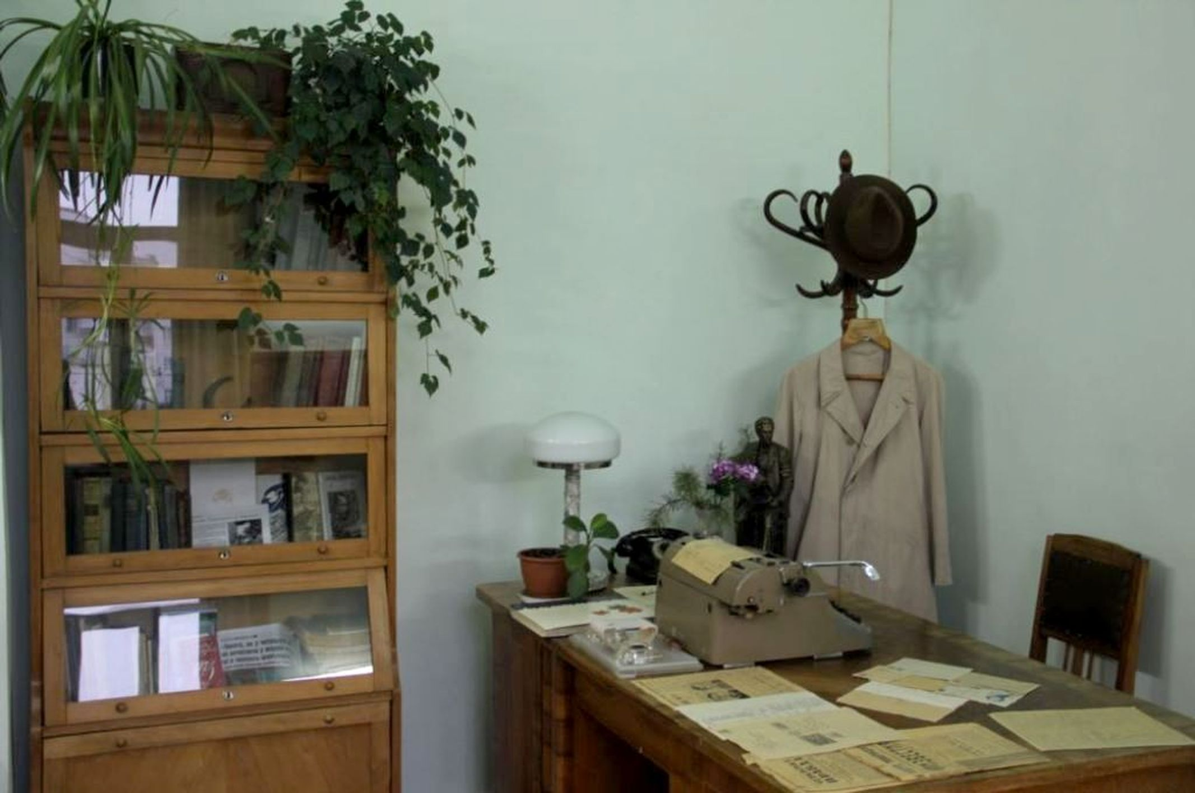
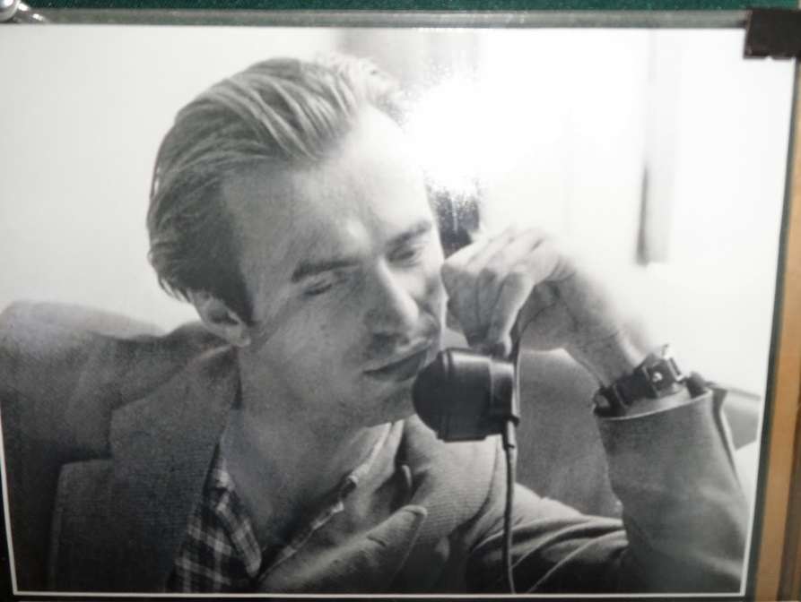
“Молодь Черкащини”
«Мовить журналіст: пиши правду, тільки правду».

Slide 7
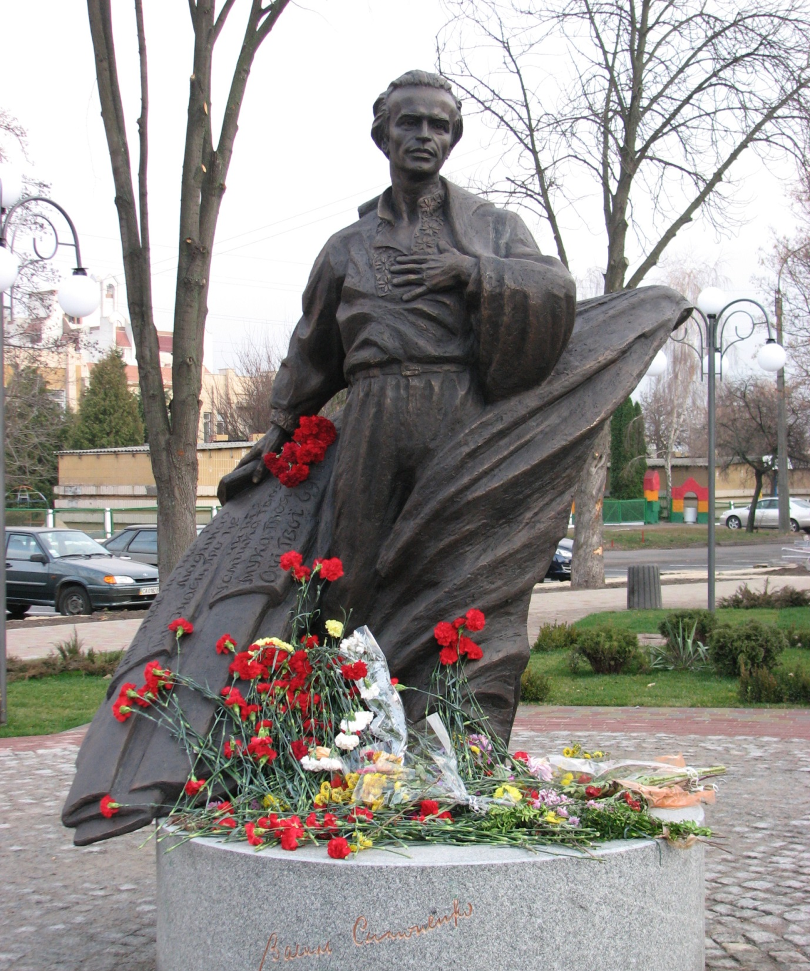
Та краще в тридцять повністю згоріти,
Ніж до півсотні помаленьку тліть.
(“Не докорю ніколи і нікому”).
Я для тебе горів, український народе…

Slide 8
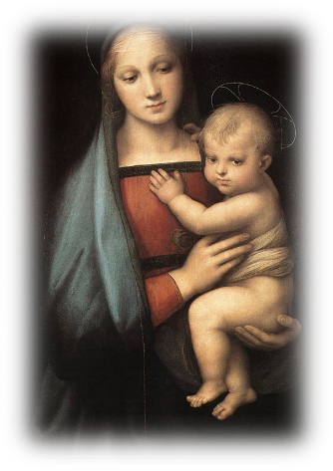
«Лебеді материнства»

Slide 10
Словничок
- затока з морською водою в гирлі річки або озеро поблизу моря, іноді багате на грязі з лікувальними властивостями.
– віконне скло.
– зорове явище в атмосфері, за якого на горизонті з'являються уявні зображення наземних предметів або ділянок неба; міраж.
– прикрість.
від «сургуч» - забарвлена тверда смола, віск, що легко плавиться й застигає; уживається для опечатування пакетів, посилок, приміщень.
Лиман
Сургу-чевий
Шиба
Досада
Марево

Slide 11
Тема твору: материнська любов до дитини, турбота про її долю.
Ідея поезії: уславлення материнської любові, яка буде супроводжувати її дитину протягом життя.
Основна думка вірша: «Можна все на світі вибирати, сину, вибрати не можна тільки Батьківщину».

Slide 12
Художні засоби
Епітети
“Лебеді рожеві”
Значення
Надає казковості, безтурботності, мрії
“Приспані тривоги”
“Тихі зорі”
Створює картину дитячого сну
Розкриває, що проблеми для дитини поки що не існують
Підкреслює, що коли дитина засинає, все навколо затихає
“Зорі сургучеві”

Slide 13
Художні засоби
Уособлення | Значення
“Заглядає в шибу казка сивими очима” | Надає ніжності, лагідності, доброти
“Завше будуть мандрувати очі материнські і білява хата” “Прийдуть з Україні верби і тополі, стануть над тобою, листям затріпочуть” | Доводить, що мати завжди поруч із дитиною, відчуває її проблеми, готова допомогти, і спогади про рідний дім, близьких людей постійно з нами

Slide 14
Художні засоби
Метафори
“Темряву тривожили криками півні”
“Танцювали лебеді в хаті на стіні. Лопотіли крилами та рожевим пір'ям”
Значення
Доводить, що дитину захищають сили добра від сил зла
Підкреслює, що в стінах рідної домівки дитина може сподіватися на підтримку і добро

Slide 15
Домашнє завдання
Повторити біографію Василя Симоненка
Опрацювати с.206-208 підручника
Звернути увагу на художні засоби, використані у поезії

